Slide 1
TÌM HIỂU VÀ THỬ NGHIỆM PHÒNG CHỐNG TẤN CÔNG DOS DỰA TRÊN ỨNG DỤNG IPFIRE
BÁO CÁO MÔN HỌC AN TOÀN BẢO MẬT THÔNG TIN
ĐỀ TÀI:
SVTH: Nhóm 5
Nguyễn Hữu Nghĩa - 2124802050013 Lục Tấn Khoa - 2124802050022
GVHD: Ths. Lê Từ Minh Trí

Slide 2
Nội dung
01
02
03
Tổng quan về tấn công DoS
Tổng quan về IPFire
Sơ đồ mô phỏng tấn công DoS và phòng chống dựa trên ứng dụng IPFire

Slide 3

01
Tổng quan về tấn công DoS

Slide 4
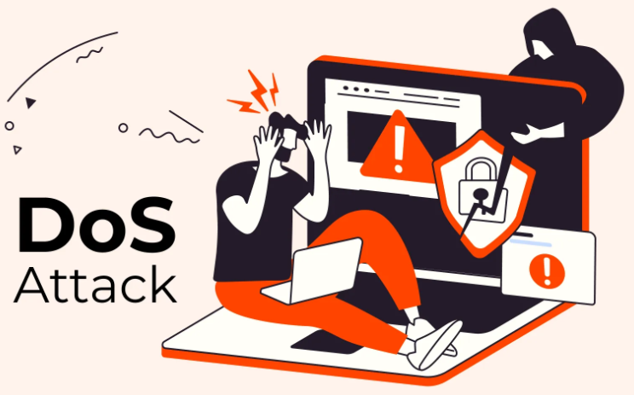
Khái niệm
Tấn công DoS (Denial of Service) là một kiểu tấn công mạng với mục đích làm gián đoạn hoặc ngăn chặn người dùng hợp lệ truy cập vào tài nguyên hoặc dịch vụ của một hệ thống, máy chủ, hoặc mạng

Slide 5
Mục tiêu của tấn công DoS
Làm quá tải hệ thống
Làm gián đoạn dịch vụ
Tạo cơ hội cho kẻ tấn công thực hiện các hành động độc khác

Slide 6
Các loại hình tấn công DoS phổ biến
Tấn công dựa trên lưu lượng (Flooding Attack):
Tấn công ở lớp ứng dụng (Application Layer Attack):
Tấn công khai thác lỗ hổng:
Ping of Death
Teardrop Attack
ICMP Flood
UDP Flood
TCP SYN Flood
HTTP Flood
Slowloris

Slide 7
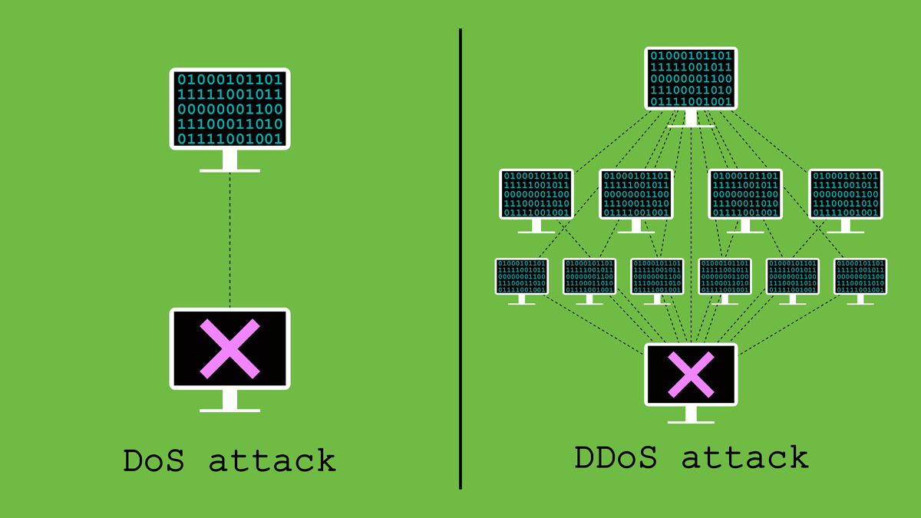
Phân biệt Dos và DdoS
DoS (Denial of Service): Tấn công từ một nguồn duy nhất.
DDoS (DIstributed Denial of Service): Tấn công từ nhiều nguồn, sử dụng nhiều nguồn tấn công đồng thời, thường là một mạng botnet với hàng ngàn thiết bị bị kiểm soát.

Slide 8
02
Tổng quan về IPFire

Slide 9

Khái niệm
IPFire là một hệ điều hành bảo mật mã nguồn mở được thiết kế dành riêng để bảo vệ mạng. Nó chủ yếu hoạt động như một firewall (tường lửa) và có thể được mở rộng để cung cấp các chức năng như VPN, lọc nội dung web, quản lý mạng, và phát hiện xâm nhập (IDS/IPS). IPFire được xây dựng trên nền tảng Linux và được tối ưu hóa để dễ dàng cấu hình, bảo trì và nâng cấp.

Slide 10

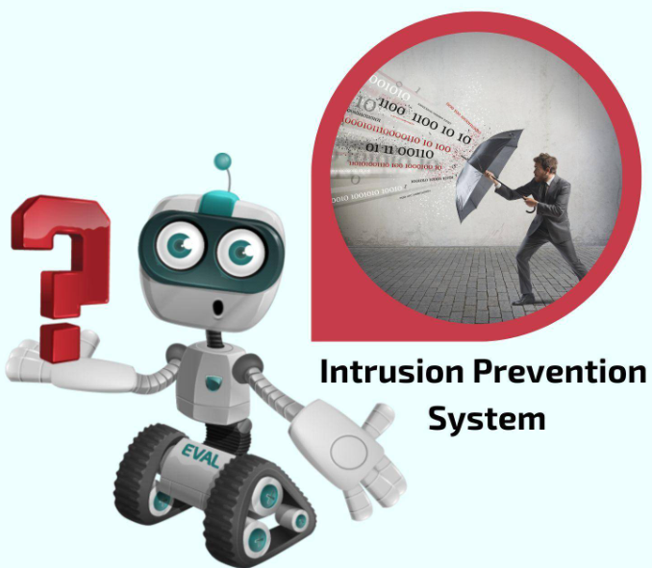
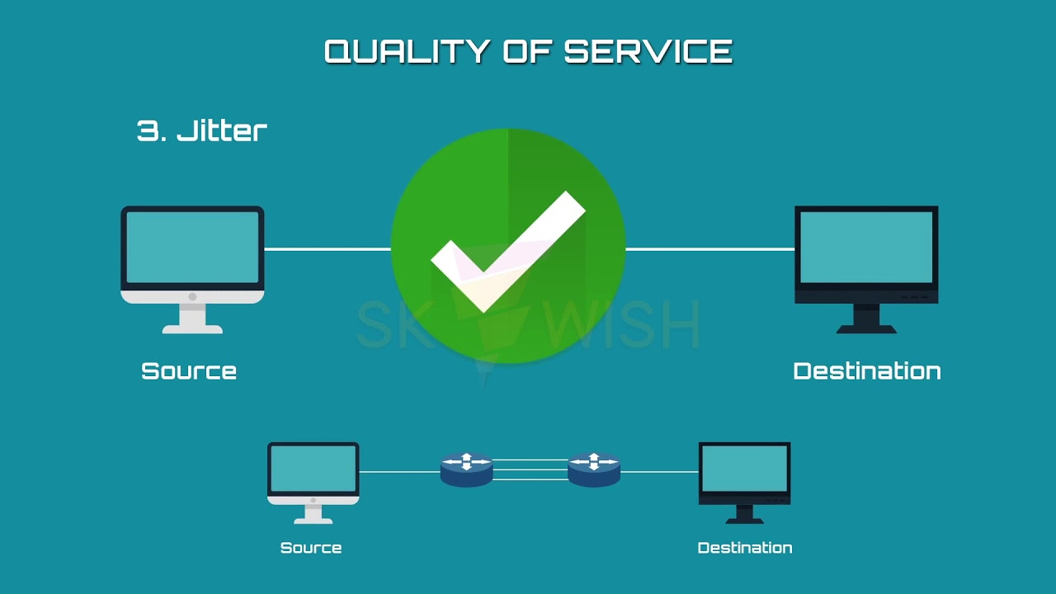
Các tính năng bảo mật của IPFire
Quản lý chất lượng dịch vụ (Qos)
Tường lửa (FireWall)
Hệ thống phát hiện và ngăn chặn xâm nhập (IPS)

Slide 11


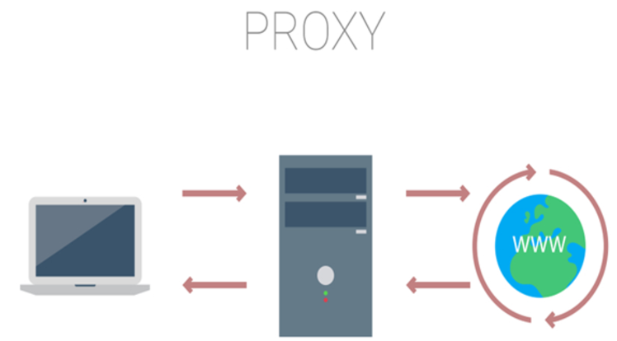
Các tính năng bảo mật của IPFire
Virtual Private Network (VPN)
Giám sát mạng (Monitoring and Logging)
Proxy và lọc nội dung

Slide 12
Kiến trúc mạng trong IPFire
RED (WAN)
Vùng kết nối trực tiếp với Internet
GREEN (LAN)
Mạng nội bộ an toàn
ORANGE (DMZ - Demilitarized Zone)
Khu vực cách ly cho các máy chủ truy cập từ Internet
BLUE (Wireless)
Khu vực dành riêng cho kết nối Wi-Fi

Slide 13
03
Sơ đồ mô phỏng tấn công DoS và phòng chống dựa trên ứng dụng IPFire

Slide 14
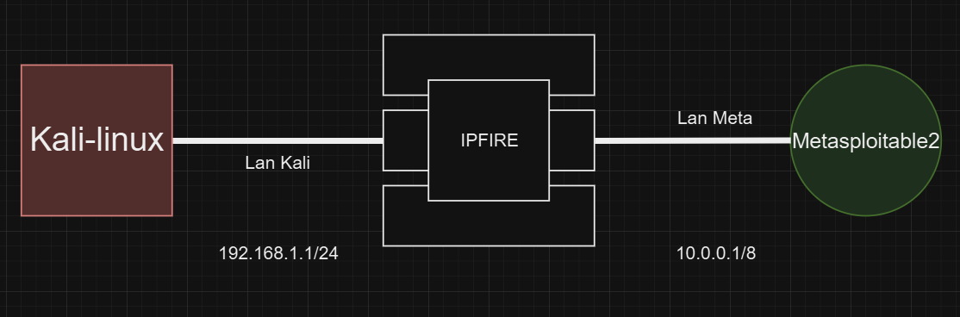
Sơ đồ cấu trúc mạng

Slide 15
Thanks!

